Slide 1

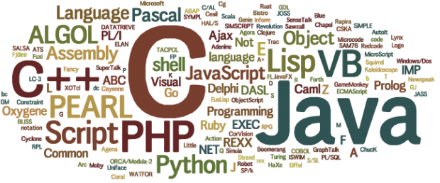

Welcome to
Laboratorium Dasar
Fakultas Ilmu Komputer
Selamat Datang !!
Pertemuan ke - 11
Mata Kuliah : Dasar Pemrograman

Slide 2

Pengertian Array
Array ( larik ) merupakan suatu struktur data yang terdiri dari beberapa data yang bertipe sama.
Suatu Array menempati sekelompok lokasi memori yang berurutan. Tiap lokasi ini berlaku sebagai suatu variabel dengan tipe yang sama.
Contoh : Array of Integer, Array of Float, Array of Char (String), Array of String, dll
Notes:
https://www.tutorialspoint.com/cprogramming/c_data_types.htm

Slide 3
Jenis Array menurut
Pendeklarasian & Inisialisasinya
Array
Array Statis
Array Dinamis
Notes:
https://www.tutorialspoint.com/cprogramming/c_data_types.htm

Slide 4
ARRAY
STATIS
Notes:
https://www.tutorialspoint.com/cprogramming/c_data_types.htm

Slide 5
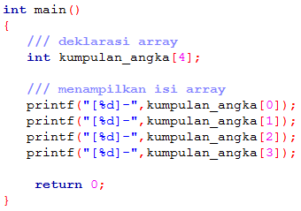
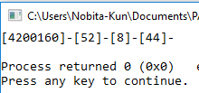
Pendeklarasian dan Inisialisasi Array - 1
Cara yang pertama dalam deklarasi array tanpa inisialisasi. Tipe yang dipesan adalah integer dengan ukuran sebanyak 4 variable.
Apabila inisialisasi tidak dilakukan, maka isi dari array akan diberikan nilai acak.
Notes:
https://www.tutorialspoint.com/cprogramming/c_data_types.htm

Slide 6
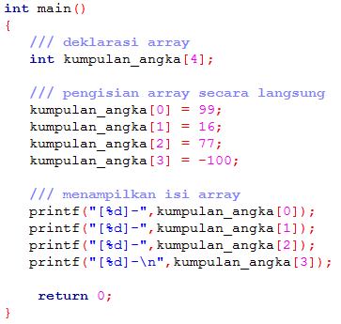
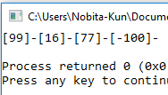
Pendeklarasian dan Inisialisasi Array - 2
Cara ke dua adalah setelah di deklarasikan, dilakukan pengisian nilai array secara manual dengan mengakses setiap indeksnya. Indeks array SELALU dimulai dari indeks ke 0.
Notes:
https://www.tutorialspoint.com/cprogramming/c_data_types.htm

Slide 7
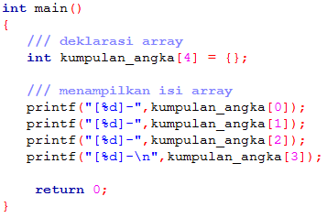
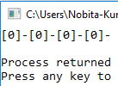
Pendeklarasian dan Inisialisasi Array - 3
Cara ketiga adalah dengan cara setelah deklarasi array, langsung dilakukan inisialisasi dengan memberikan tanda kurung kurawal. Hal ini menyebabkan seluruh nilai dalam array akan bernilai 0.
Notes:
https://www.tutorialspoint.com/cprogramming/c_data_types.htm

Slide 8
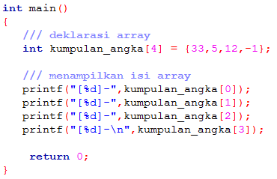
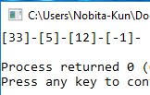
Pendeklarasian dan Inisialisasi Array - 4
Cara keempat adalah dengan cara langsung memberikan nilai awal dalam array secara berurutan setelah deklarasi array dilakukan.
Notes:
https://www.tutorialspoint.com/cprogramming/c_data_types.htm

Slide 9
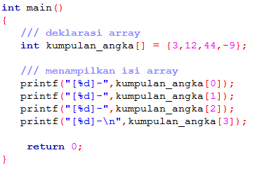
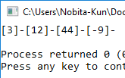
Pendeklarasian dan Inisialisasi Array - 5
Cara ke lima, dengan cara saat deklarasi array tanpa menginputkan jumlah ukuran array yang diberikan. Namun ukuran array diberikan melalui pengisian nilai array secara langsung.
Sehingga contoh di bawah, ukuran array akan mempunayi ukuran sebanyak 4 variable.
Notes:
https://www.tutorialspoint.com/cprogramming/c_data_types.htm

Slide 10
ARRAY
DINAMIS
Notes:
https://www.tutorialspoint.com/cprogramming/c_data_types.htm

Slide 11
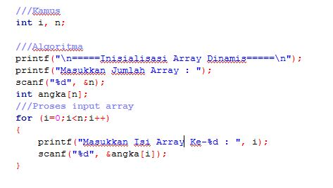
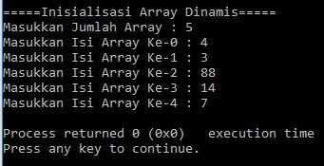
Pendeklarasian dan Inisialisasi Array
Untuk melakukan deklarasi array dinamis, kita berikan jumlah array menggunakan inputan
Kemudian isi array satu-persatu menggunakan Looping/Perulangan sesuai dengan indeks dari array hingga mencapai jumlah batasnya
Notes:
https://www.tutorialspoint.com/cprogramming/c_data_types.htm

Slide 12
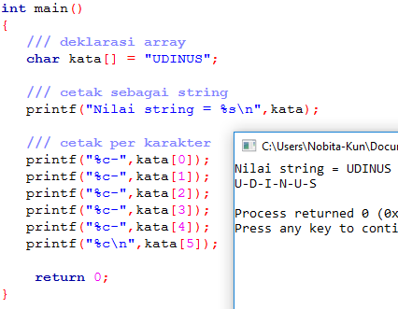
Array Of Char (String)
Dibawah ini adlah contoh penggunaan array of char.
Notes:
https://www.tutorialspoint.com/cprogramming/c_data_types.htm

Slide 13


Latihan Soal – Array Analisa Studi Kasus Sederhana

